Slide 1

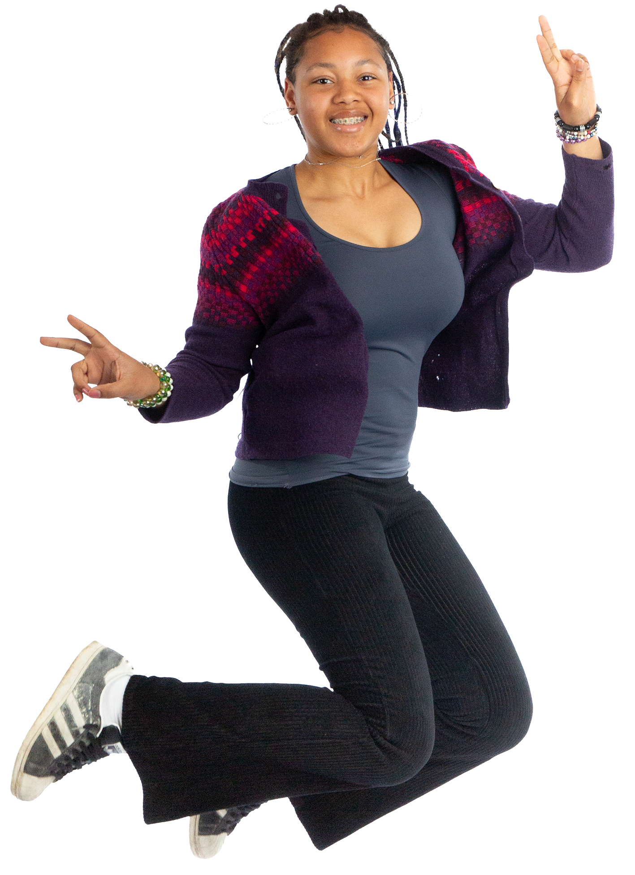
OBC Bemmel
Let op: de beelden in deze presentatie mogen vanwege AVG niet langer gebruikt worden dan schooljaar 25-26. Wil je deze met externen delen? Exporteer je presentatie dan naar pdf-formaat.
Met het OBC kom je verder…

Slide 2
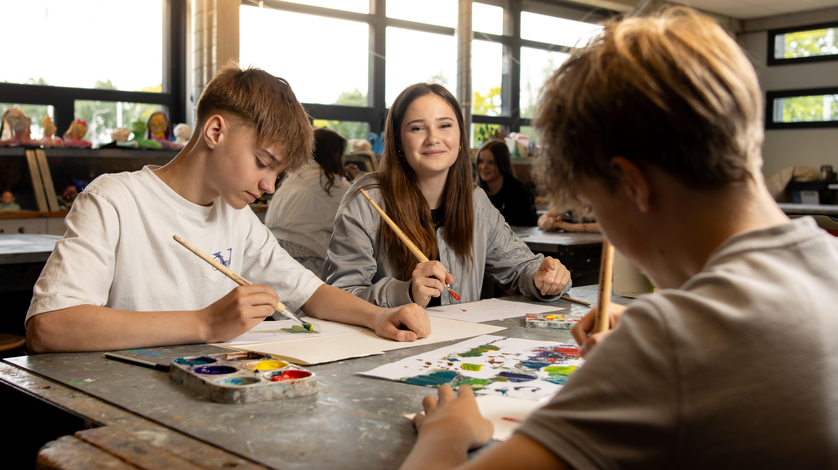

Slide 3

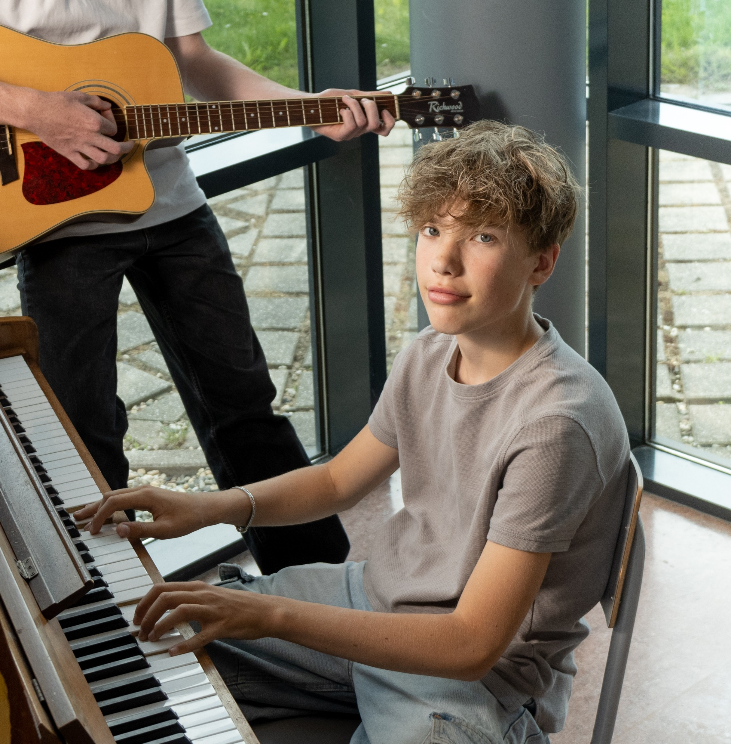
ONZE VISIE
WAAROM?
^{Meer begeleiding en maatwerk}
^{Meer regie}
^{Meer keuze}

Slide 4
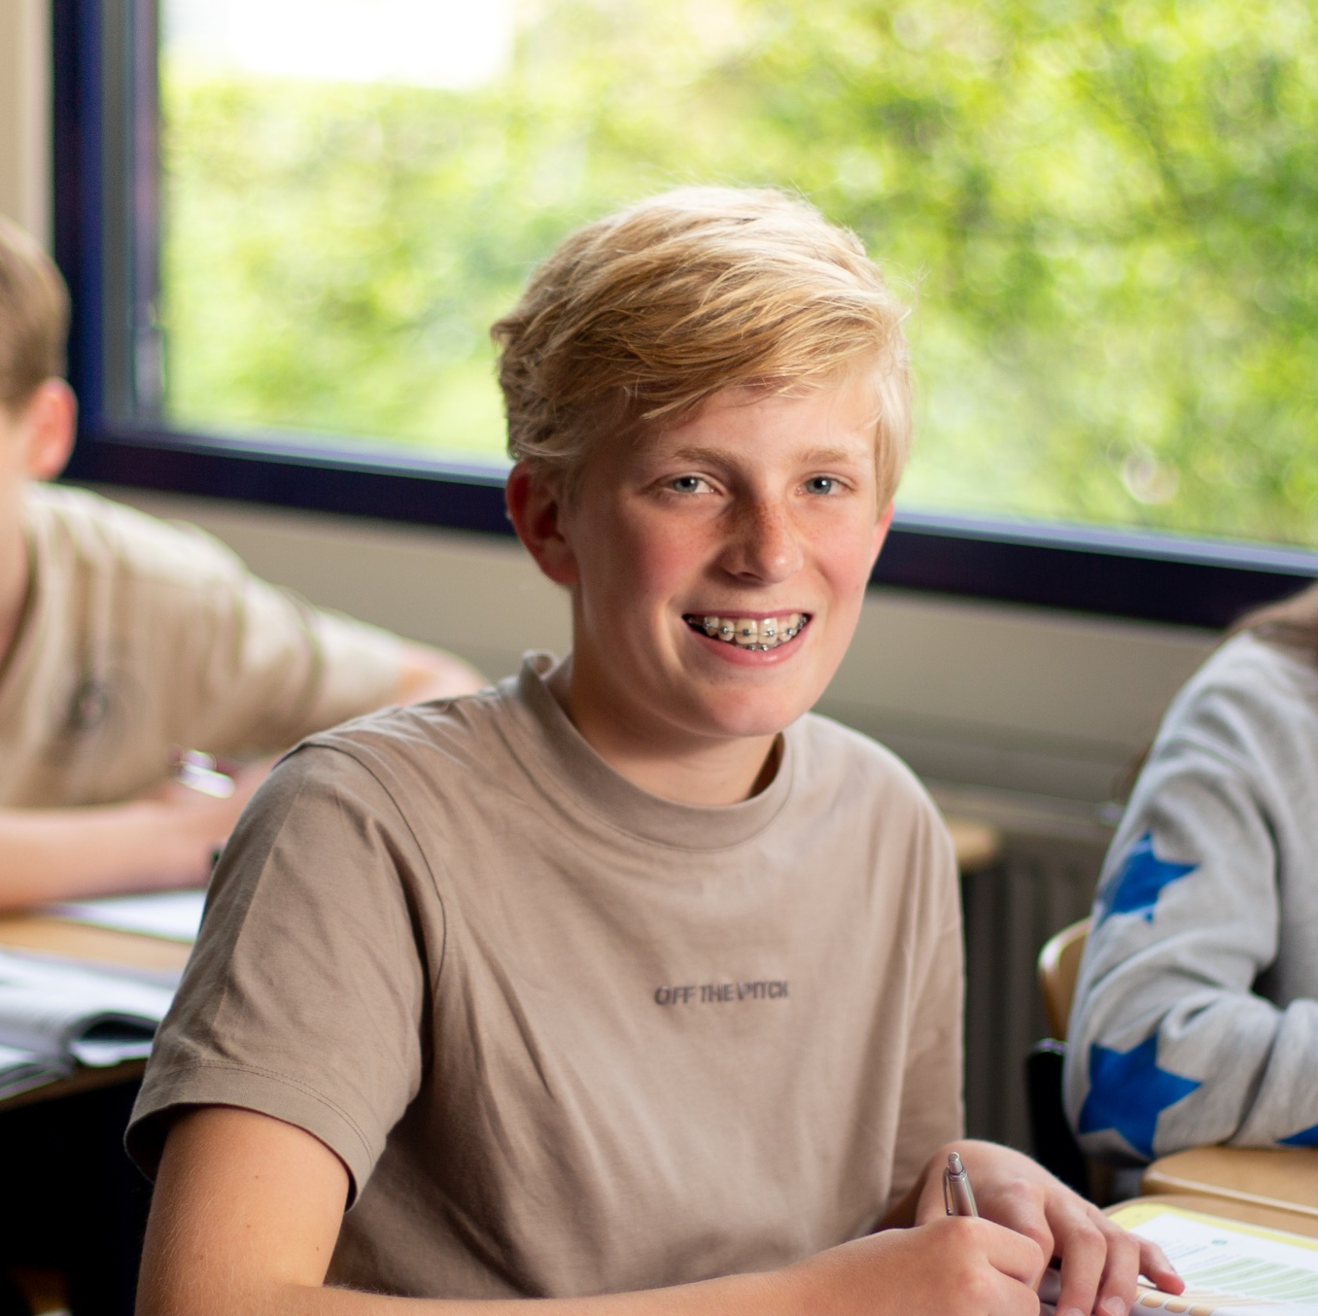
ONZE VISIE
WAAROM?
^{Meer begeleiding en maatwerk}
^{Meer regie}
^{Meer keuze}

Slide 5
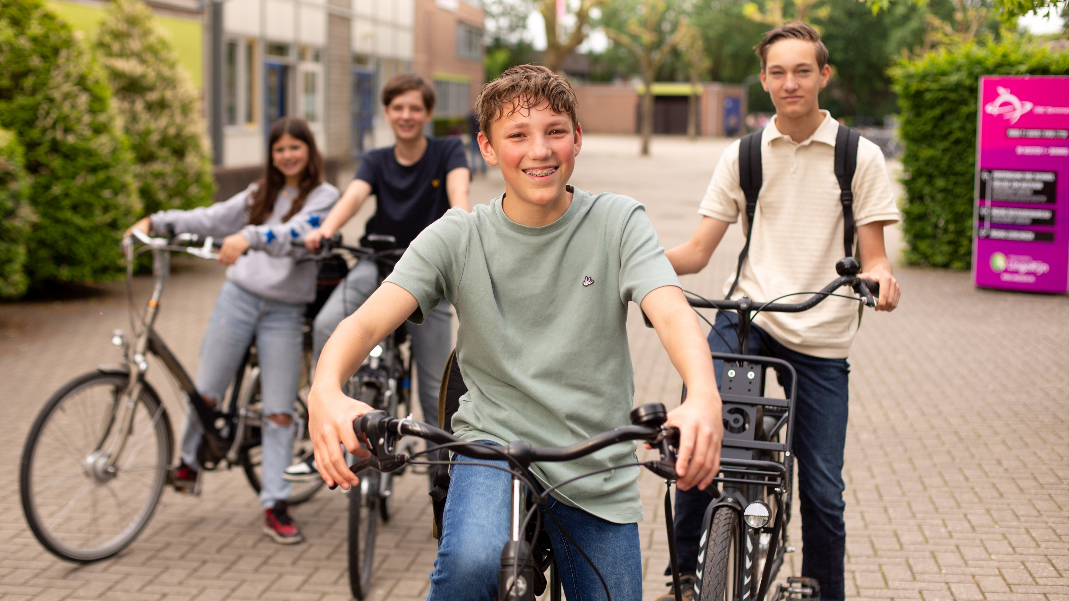

Slide 6
ONZE VISIE
1. Alle leerlingen hebben een coach
  Coachgesprekken
  Coach-/werkuren
  Driegesprekken
2. Minder vakken op een dag
  Lessen van 80 minuten
  Meer tijd en individuele aandacht
3. Keuze-uren
^{MAATWERK VOOR JOU!}

Slide 7
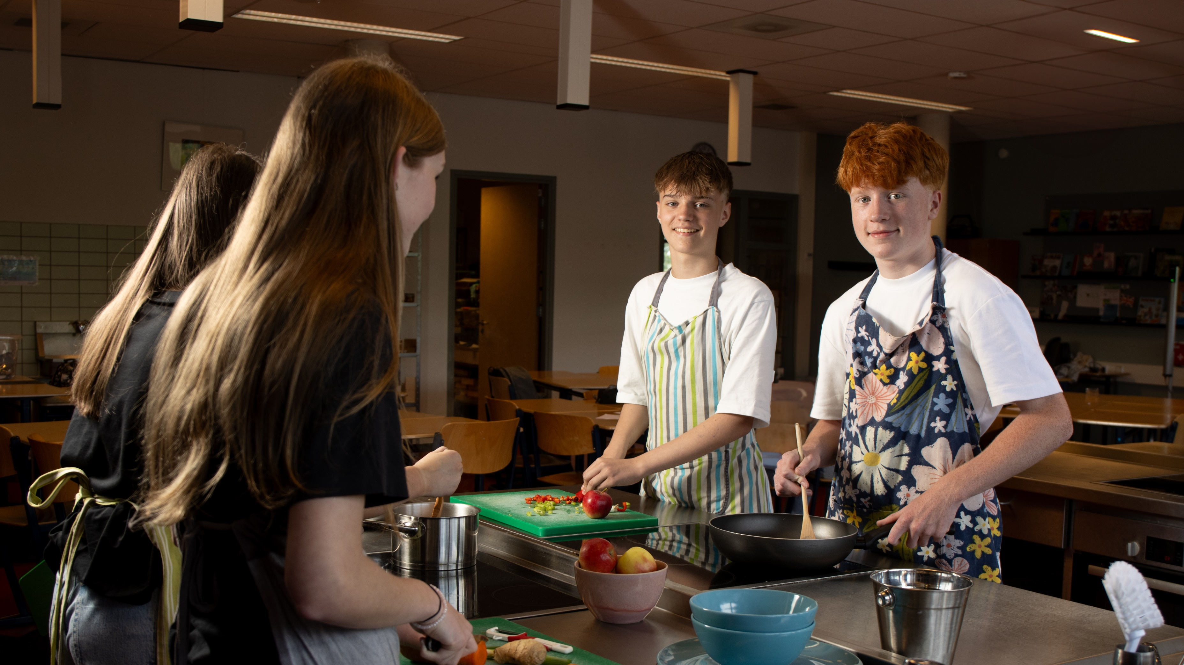

Slide 8
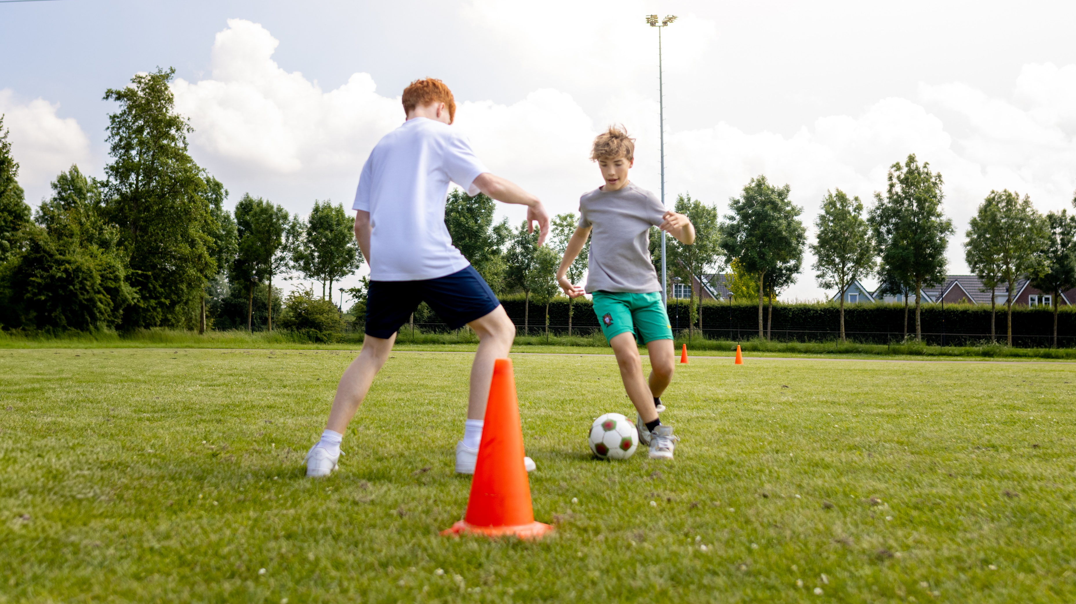

Slide 9
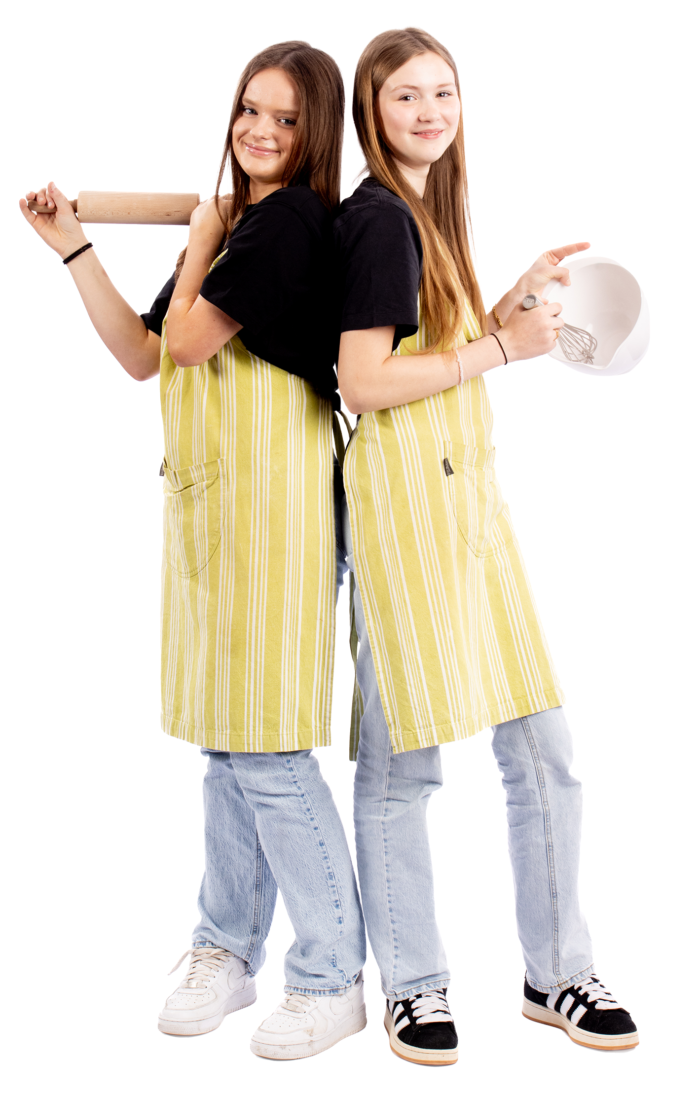

Keuze-uren
Voor vmbo-t leerlingen:
VTO-Duits
Cambridge English
Bewegingsactiviteiten
Kookactiviteiten
Ondersteuning
“Jij kiest in de Keuze-uren!”

Slide 10
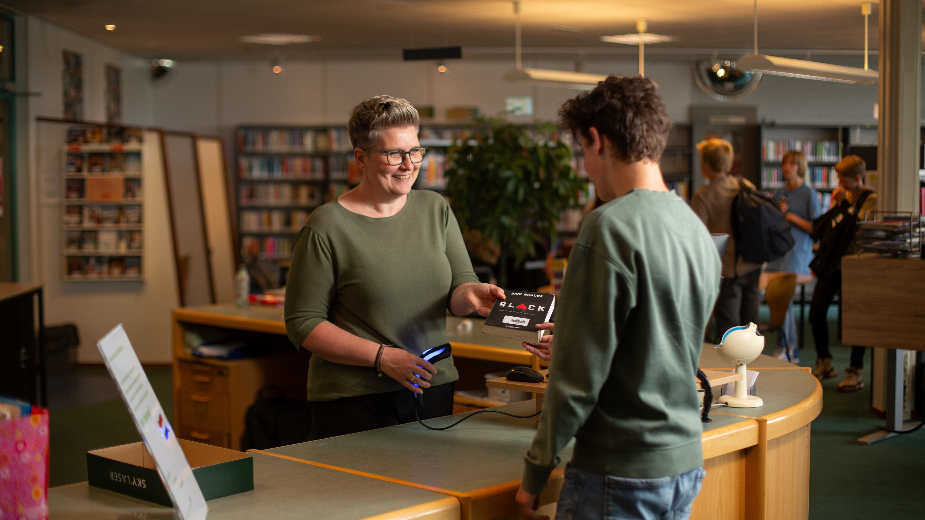

Slide 11
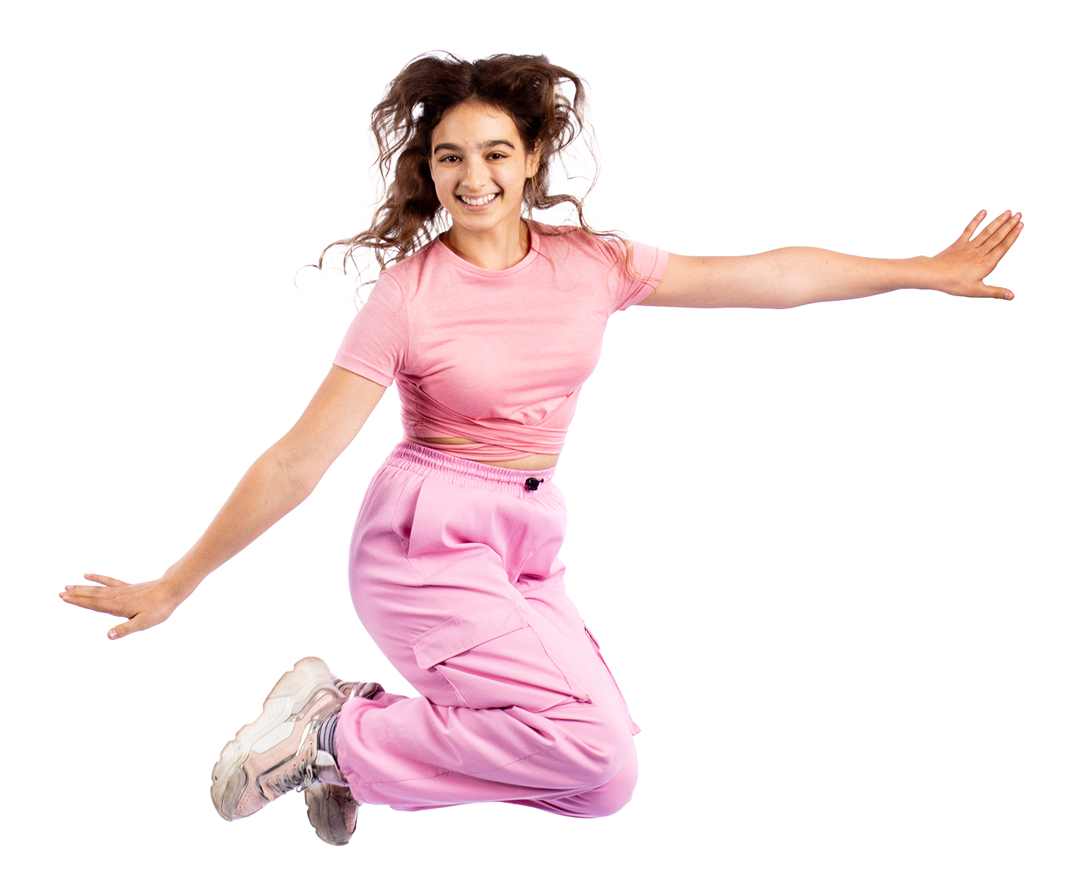
Keuze-uren
Voor (TTO)vwo leerlingen:
Science techniek
Wetenschap natuur en milieu
Kunst- en culturele activiteiten
Sportactiviteiten
Ondersteuning
“Jij kiest in de Keuze-uren!”

Slide 12
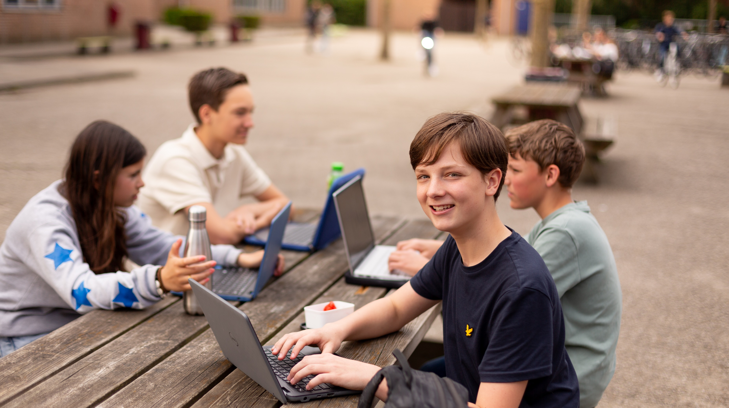

Slide 13
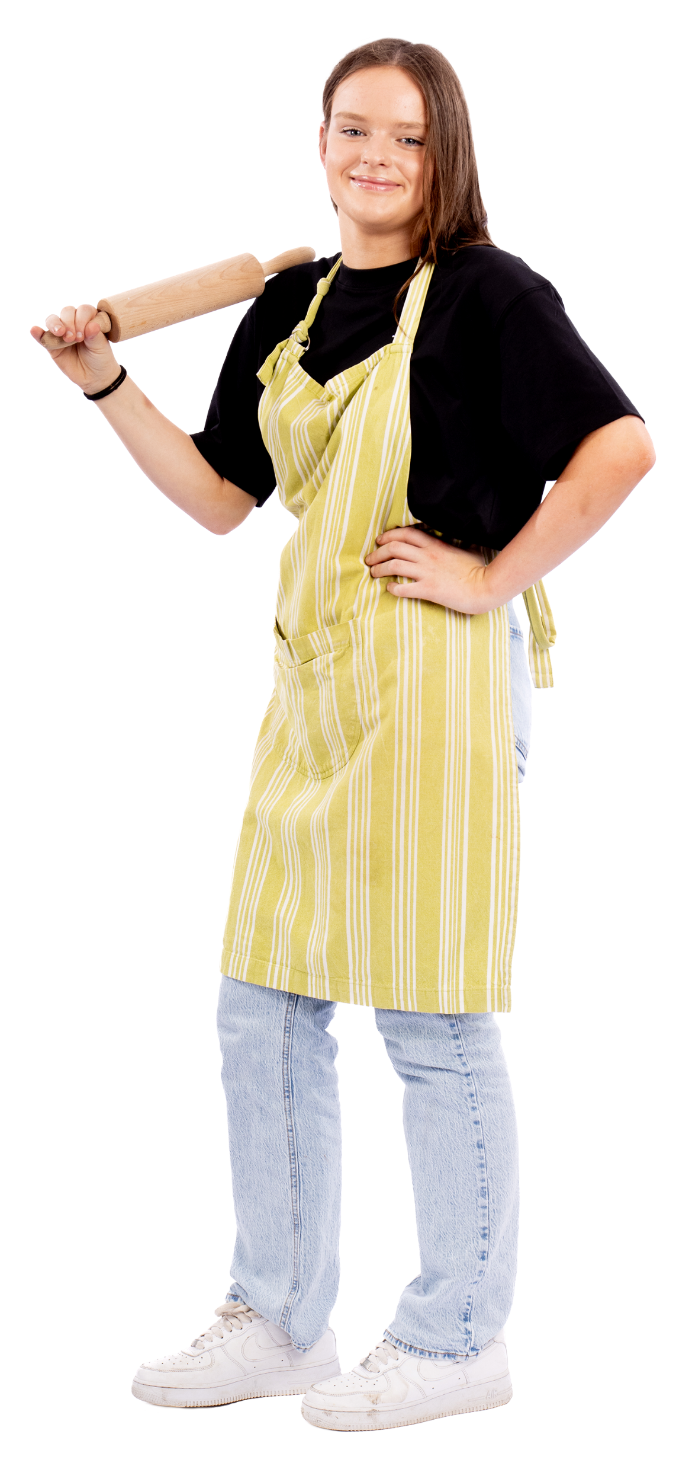
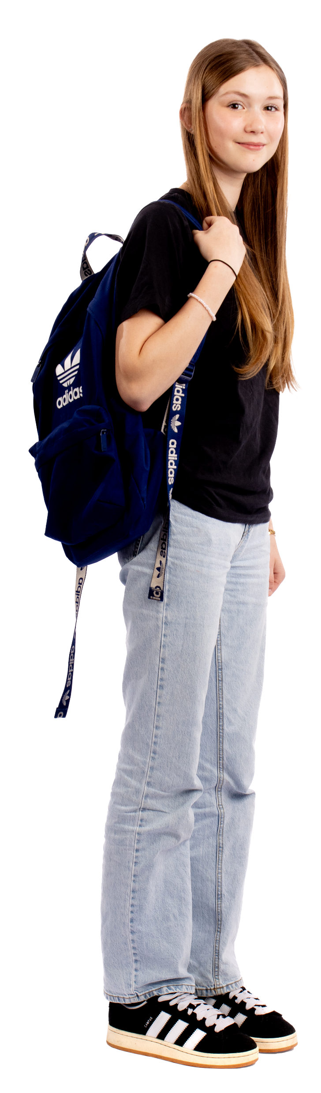
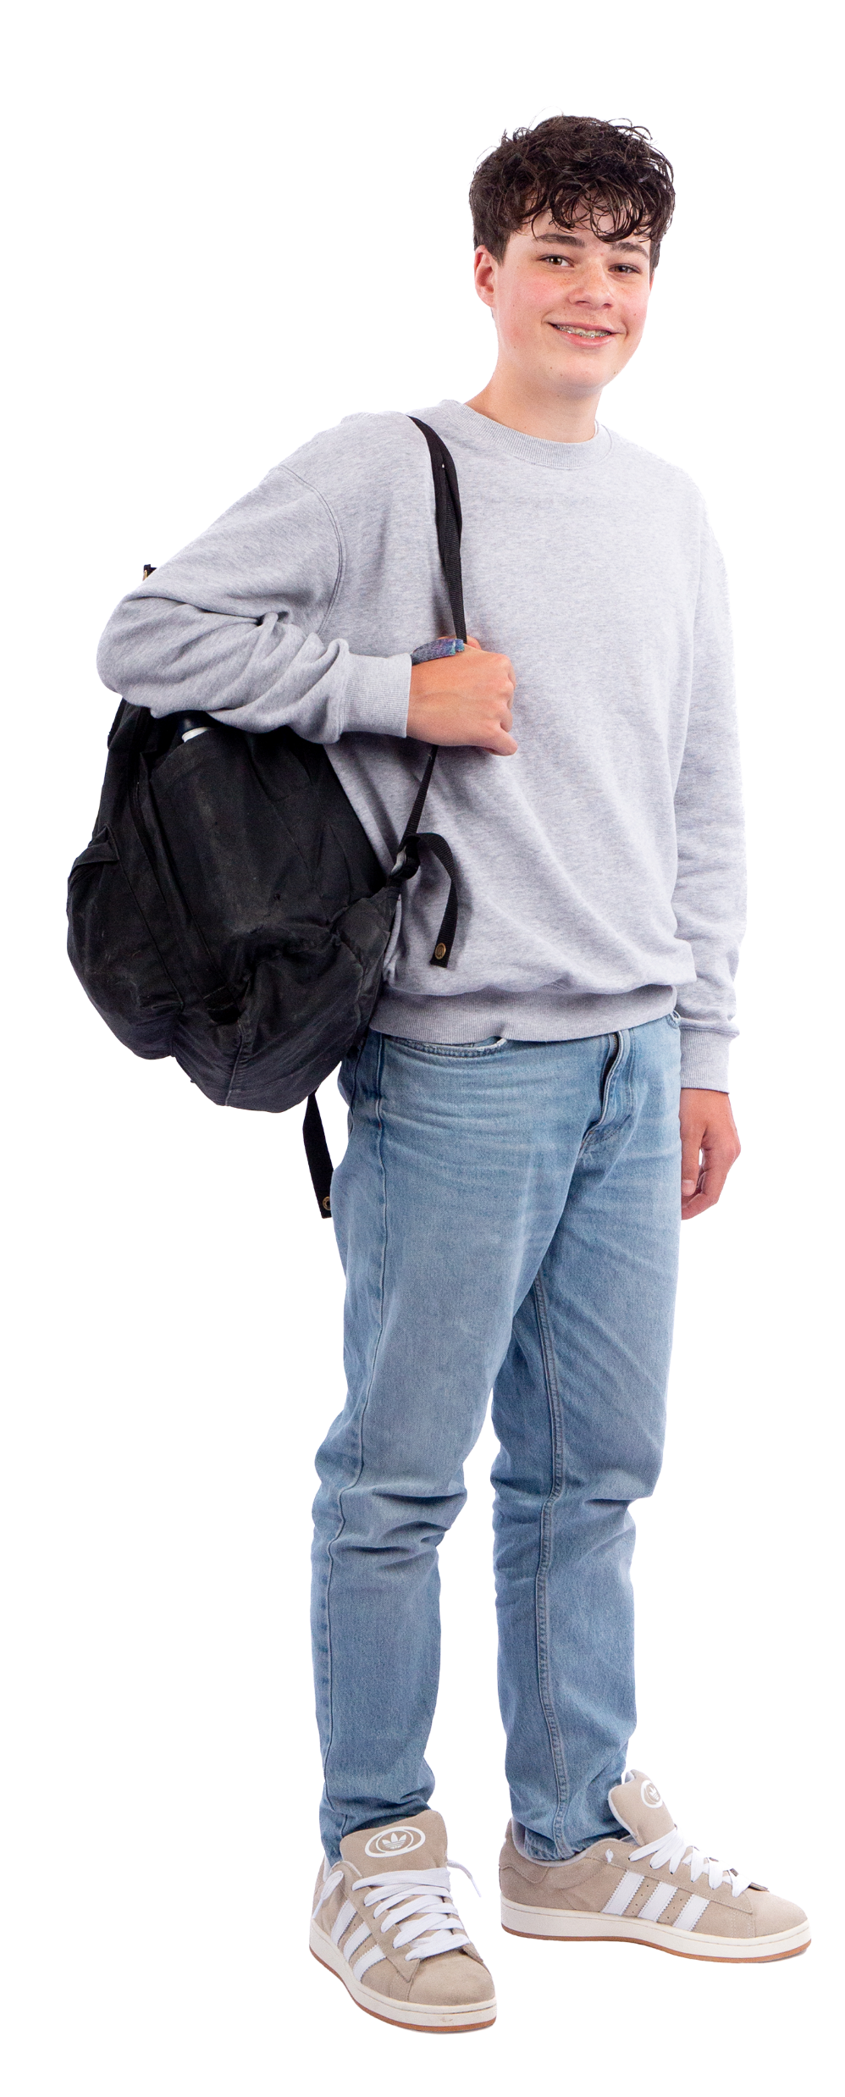
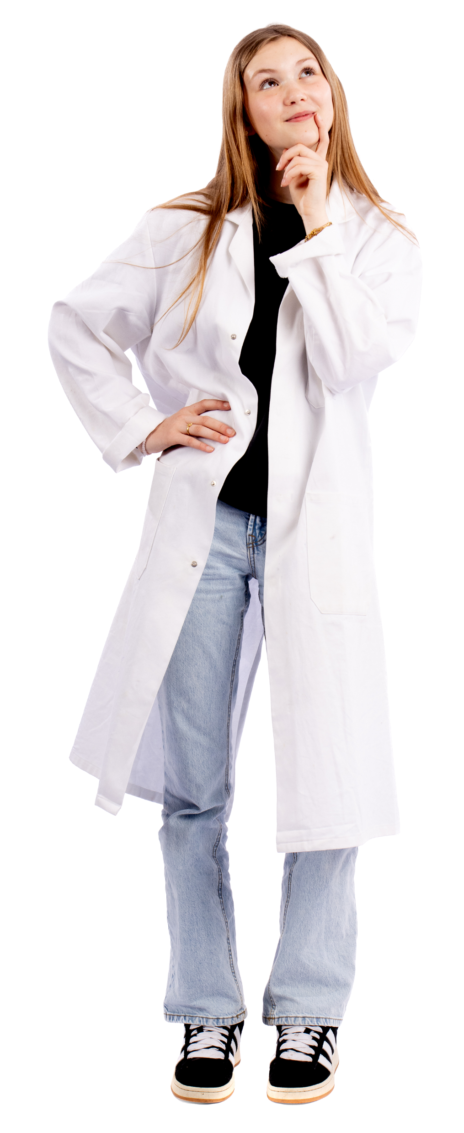
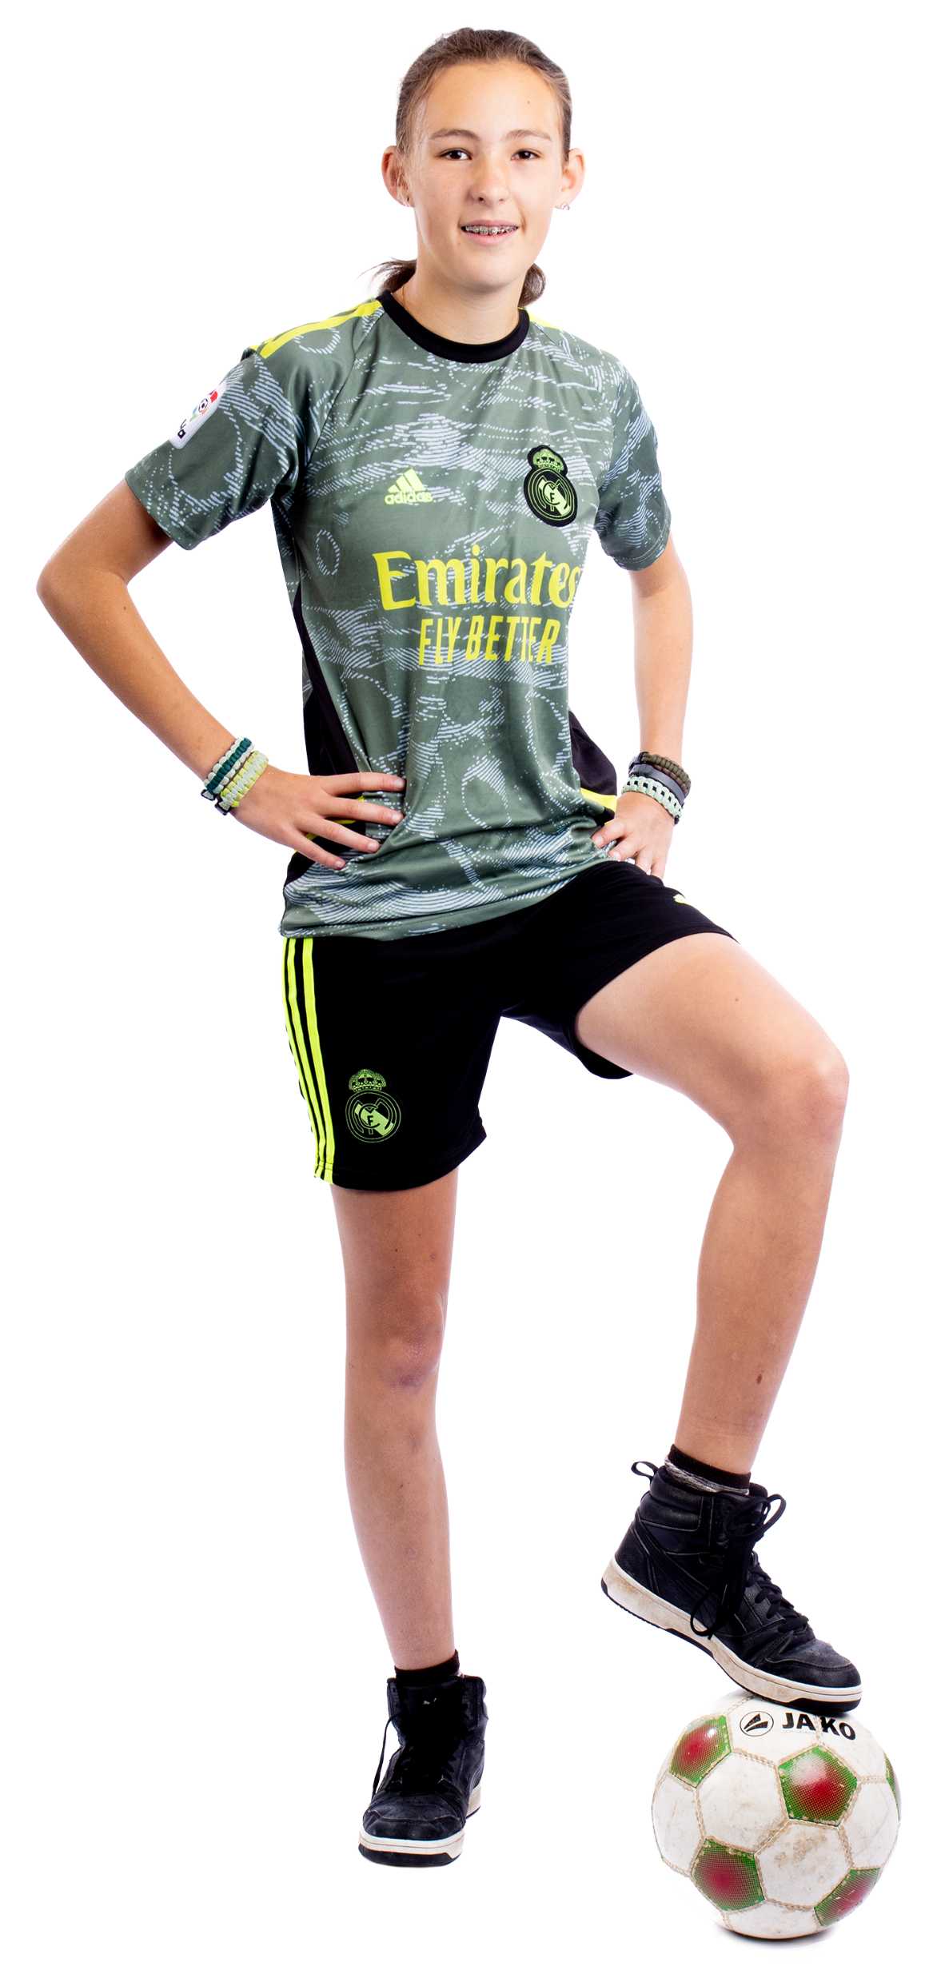
Afbeeldingen om in je dia presentatie te gebruiken:

Slide 14
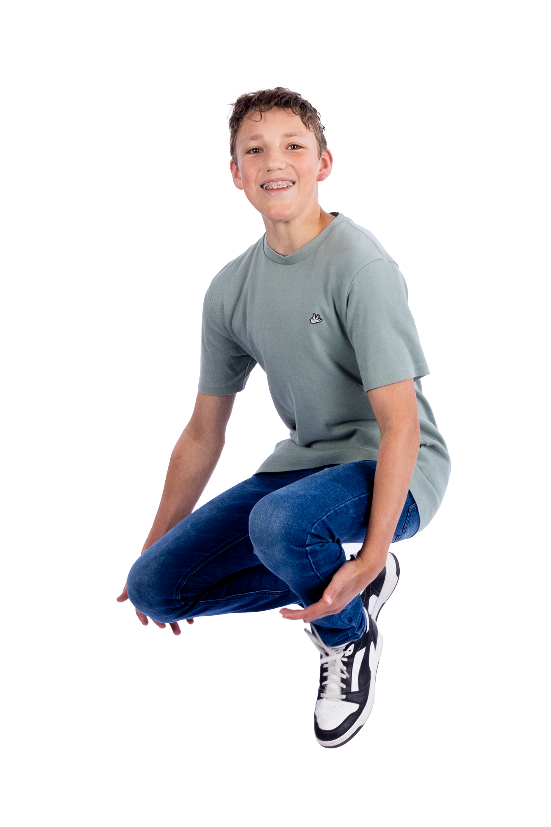
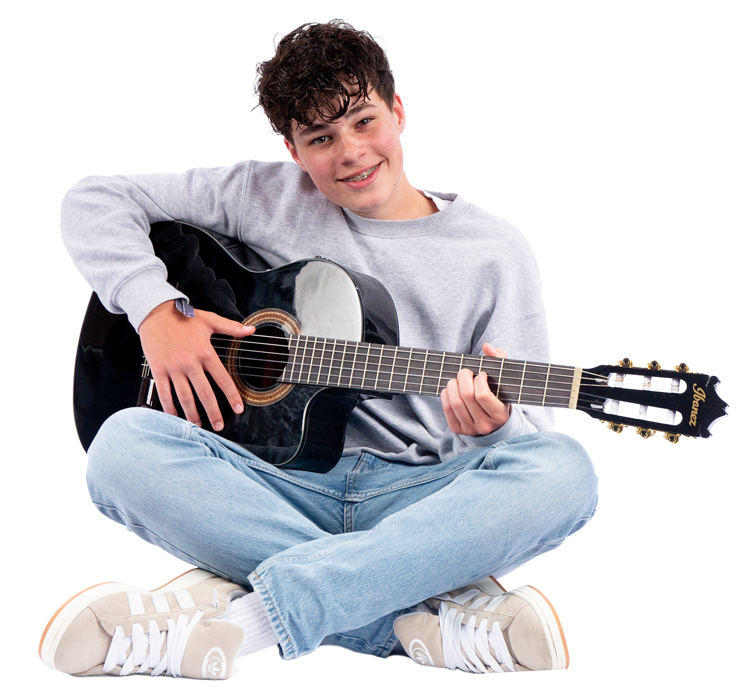
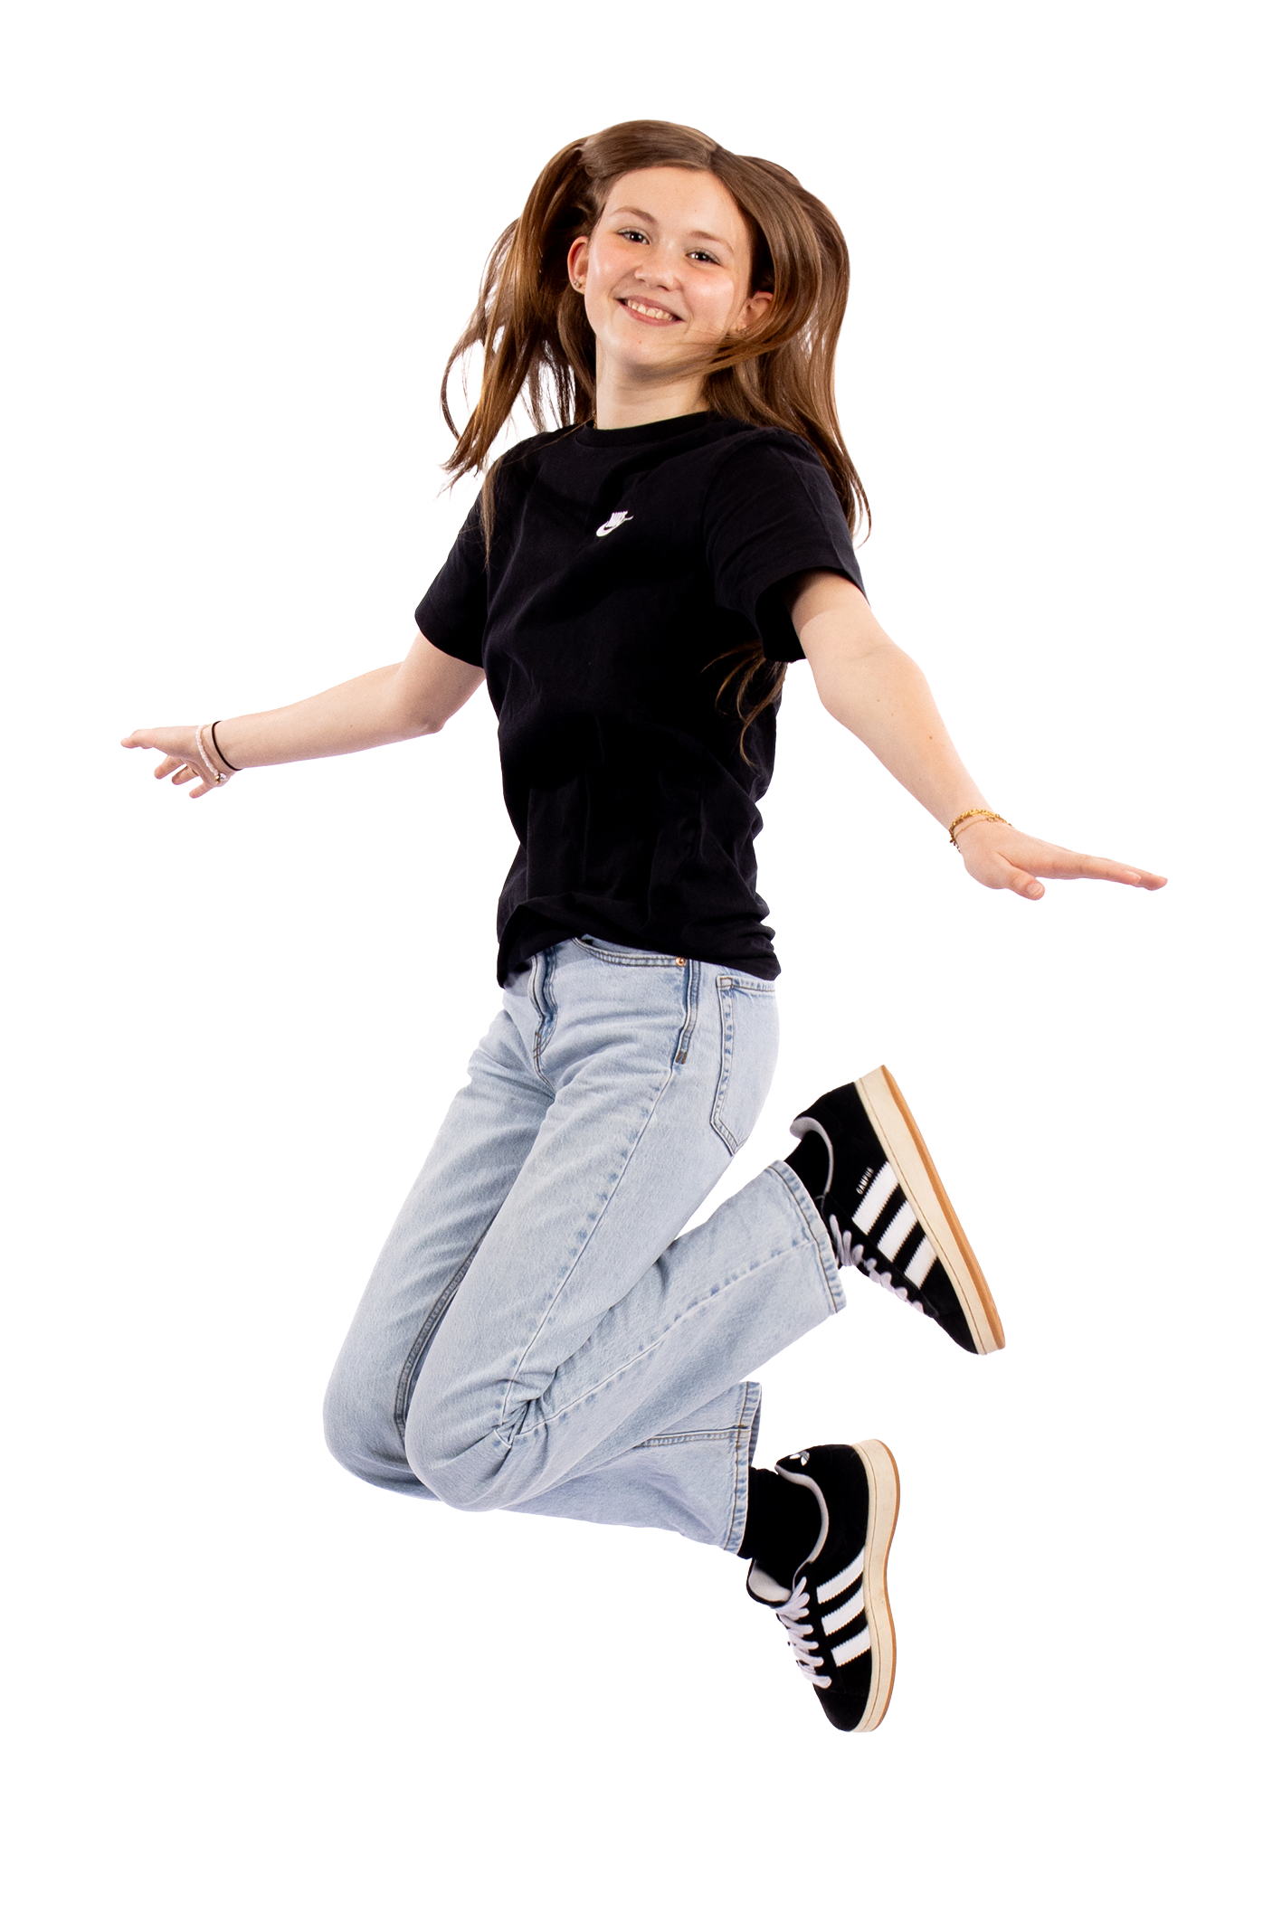
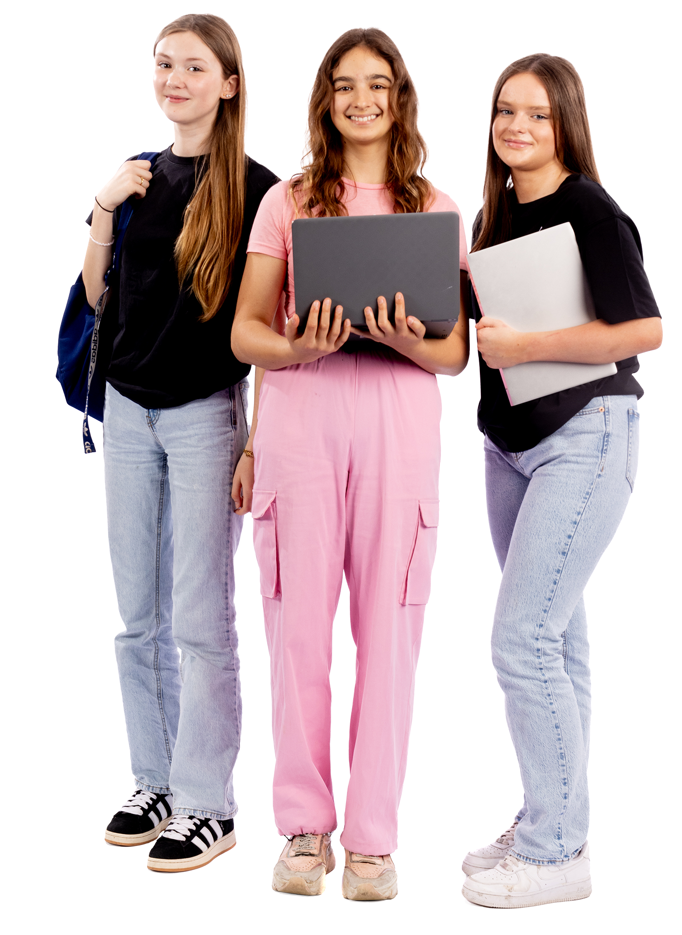
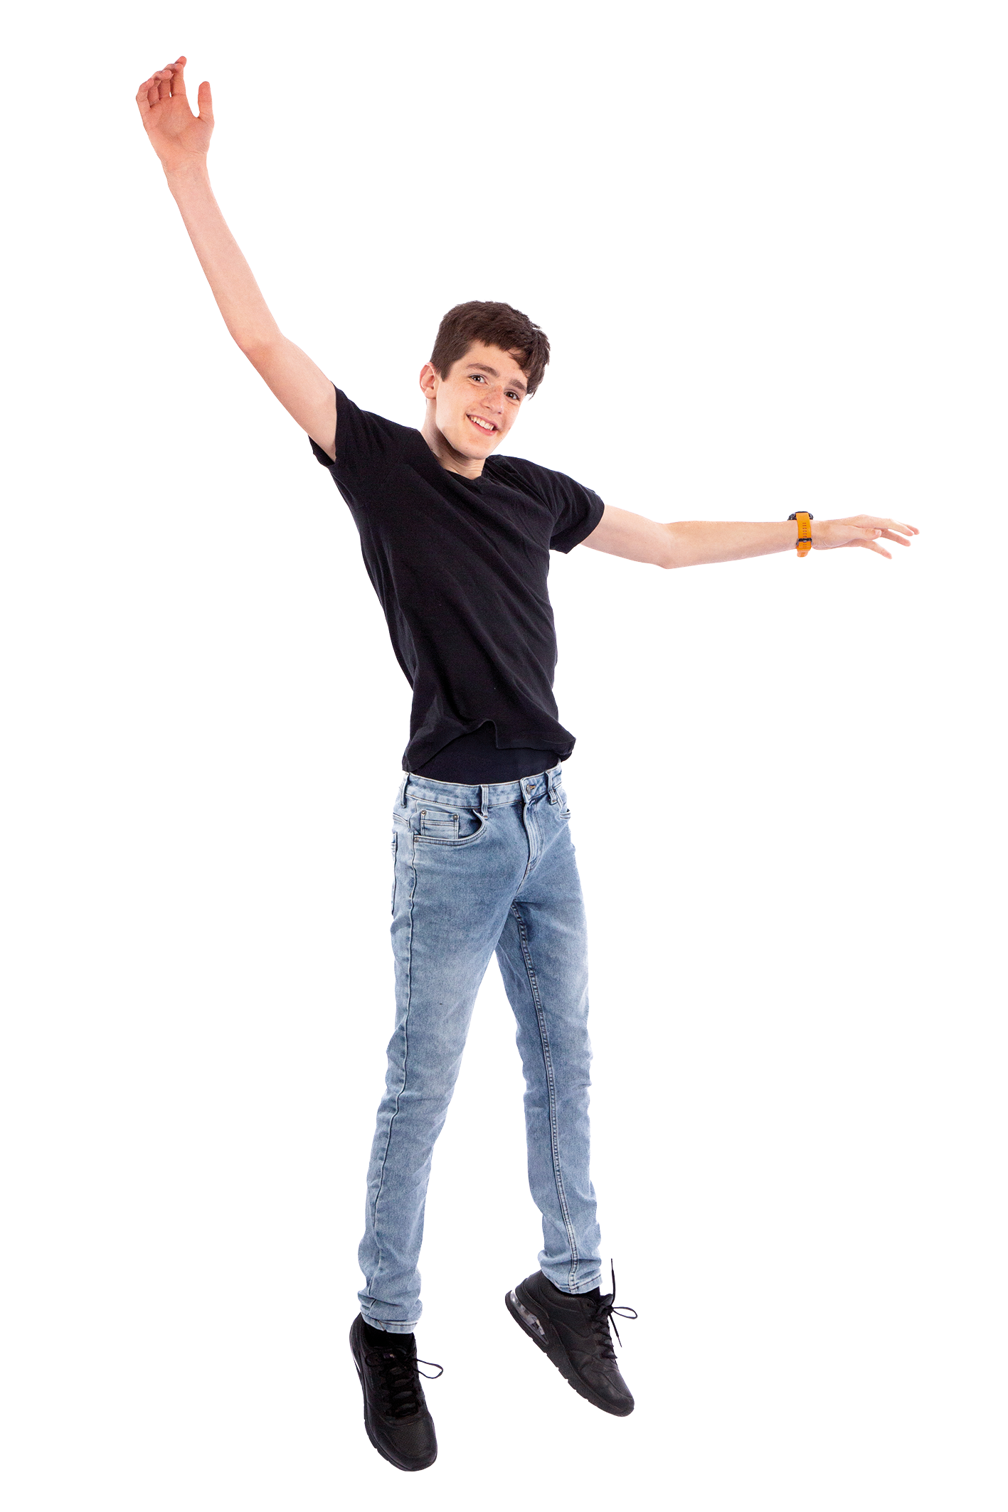
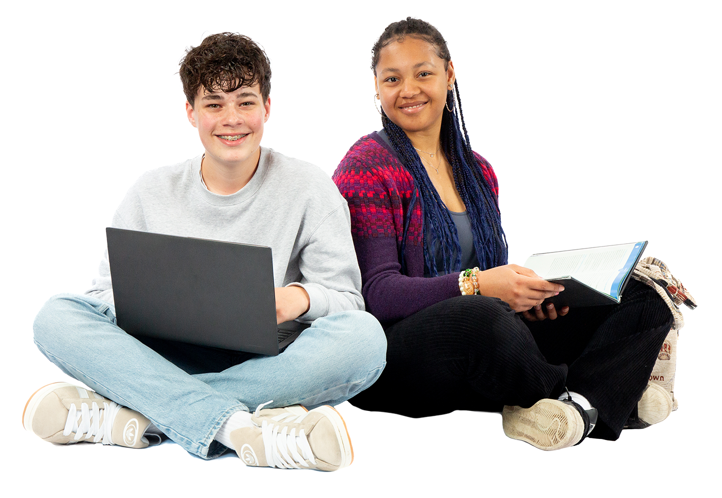
Afbeeldingen om in je dia presentatie te gebruiken:

Slide 15
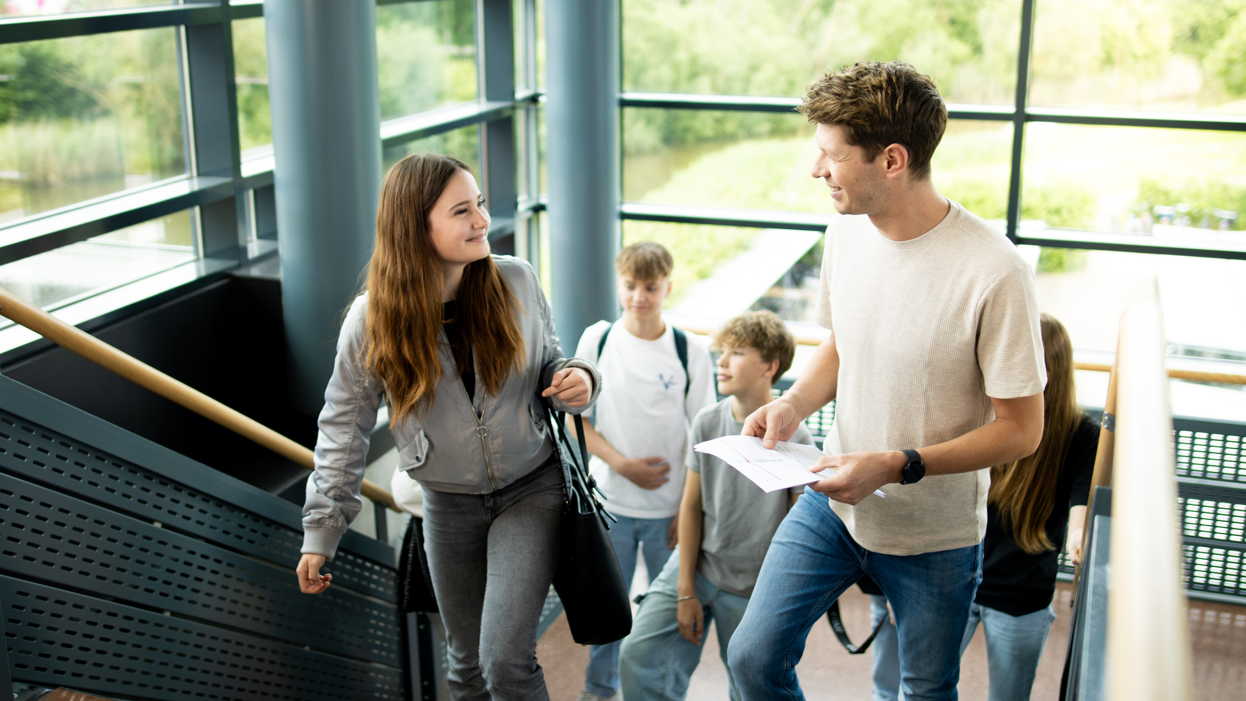
“Kom je met ons kennis maken?”

Slide 16
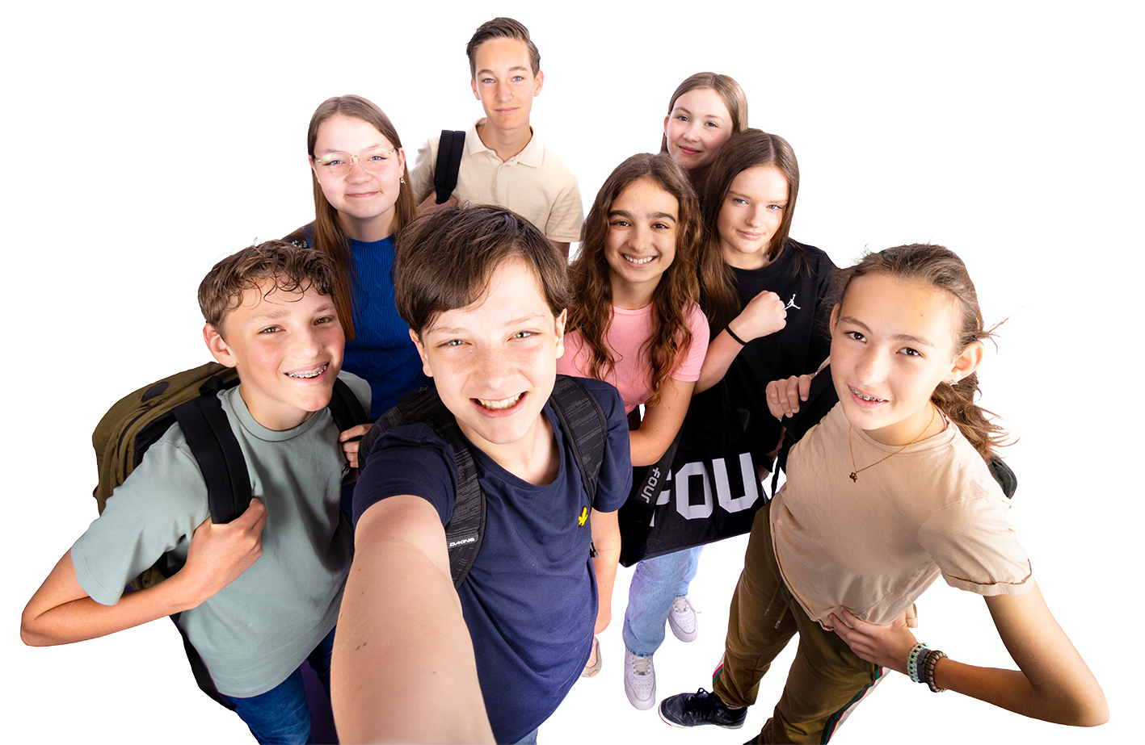



OPEN DAG
zaterdag XX
XX uur
INFORMATIEAVOND
donderdag XX
XX uur
www.obc-bemmel.nl

